Slide 1





BÀI 31
Tiếng Việt 1

Slide 2

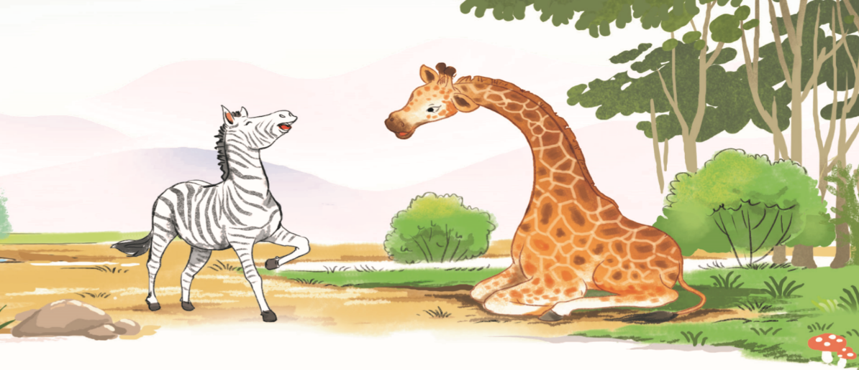



Ngựa vằn và hươu cao cổ là đôi bạn thân.

Slide 3

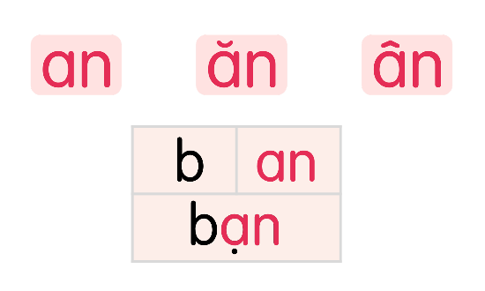
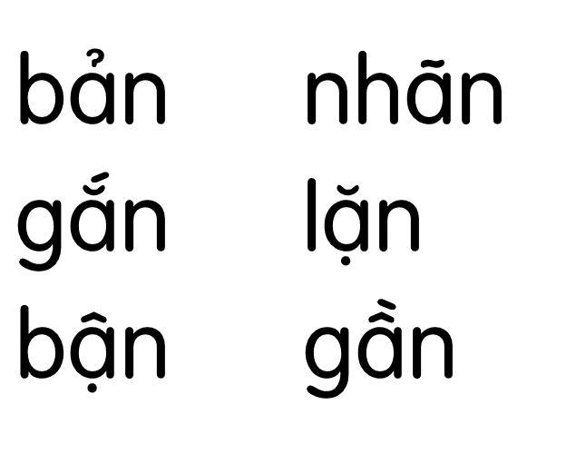


Slide 4



03
VIẾT

